Slide 1
TOÁN 4
Tập 2
Tuần 34
Bài 93: Ôn tập về phân số và các phép tính với phân số Tiết 2

Slide 3
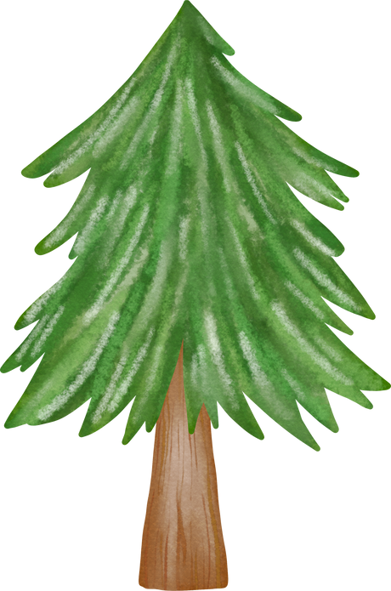
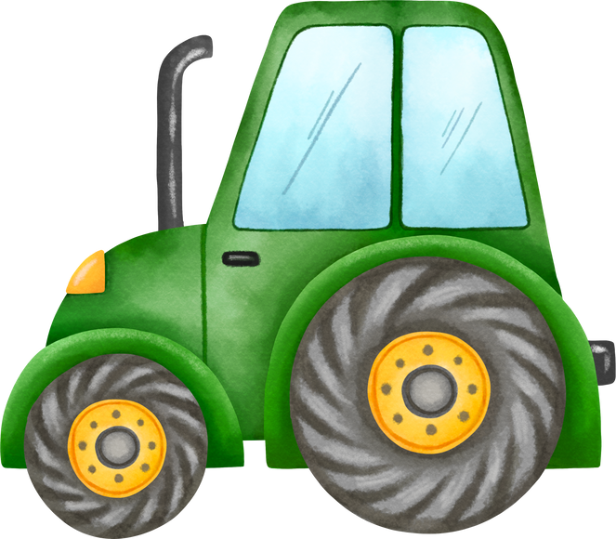
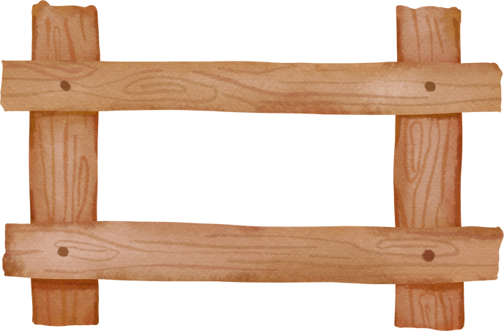
TRÒ CHƠI HÁI CHANH

Slide 4
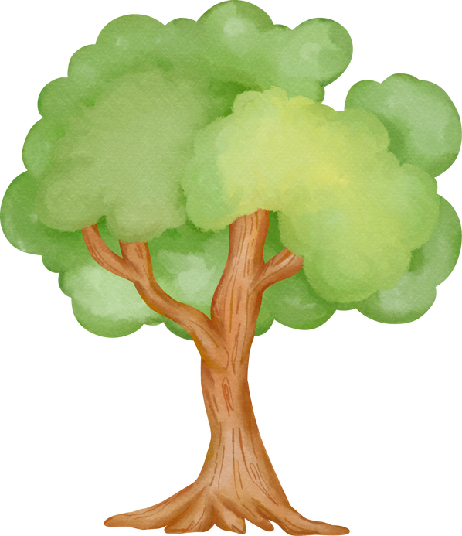
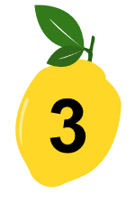
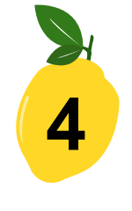
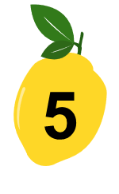

Slide 5
Câu 1: Kết quả của phép tính: $\frac{\text{1}}{\text{2}}×\frac{\text{4} }{\text{3}} \text{=} \text{?}$
A. $\frac{\text{2}}{\text{3}}$
C. $\frac{\text{4}}{\text{3}}$
B. $\frac{\text{3}}{\text{2}}$
D. $\frac{\text{3}}{\text{4}}$

Slide 6
Câu 2: Phép so sánh nào sau đây sai?
A. $\frac{\text{1}}{\text{2}}<\frac{\text{3}}{\text{2}}$
C. $\frac{\text{7}}{\text{9}}=\frac{\text{21}}{\text{27}}$
B. $\frac{\text{5}}{\text{4}}>\frac{\text{1}}{\text{2}}$
D. $\frac{\text{6}}{\text{5}}<\text{1}$

Slide 7
Câu 3: Một rổ cam có 25 quả. Hỏi $\frac{\text{1}}{\text{5}}$ rổ cam có bao nhiêu quả cam?
A. 10 quả cam.
C. 5 quả cam.
B. 6 quả cam.
D. 4 quả cam.

Slide 8
Câu 4: Một tấm bìa hình chữ nhật có chiều dài là $\frac{\text{5}}{\text{2}}\text{m}$, chiều rộng là $\frac{\text{2}}{\text{3}}\text{m}$. Diện tích tấm bìa hình chữ nhật là:
A. $\frac{\text{5}}{\text{2}}{ \text{m}}^{2}$
C. $\frac{\text{2}}{\text{3}}{ \text{m}}^{2}$
B. $\frac{\text{5}}{\text{3}}{ \text{m}}^{2}$
D. $\frac{\text{3}}{\text{2}}{ \text{m}}^{2}$

Slide 9
Câu 5: Chọn câu trả lời đúng:
Đã tô màu $\frac{\text{3}}{\text{5}}$ hình nào?
A. Hình A
C. Hình C
B. Hình B
D. Hình D

Slide 11
03
Tính
a)$\frac{\text{3}}{\text{2}}×\frac{\text{5}}{\text{8}}+\frac{\text{7}}{\text{4}}$
b)$\frac{\text{8}}{\text{5}} :\left(\frac{\text{4}}{\text{3}}−\frac{\text{5}}{\text{6}}\right)$
c)$\frac{\text{3}}{\text{4}}×\frac{\text{1}}{\text{5}}−\frac{\text{1}}{\text{10}}$
= $\frac{\text{3} × \text{5}}{\text{2} × \text{8}}+\frac{\text{7}}{\text{4}}$ = $\frac{\text{15}}{\text{16}}+\frac{\text{7}}{\text{4}}=\frac{\text{43}}{\text{16}}$
= $\frac{\text{8}}{\text{5}} : \frac{\text{3}}{\text{6}}=\frac{\text{8}}{\text{5}}×\frac{\text{6}}{\text{3}}=\frac{\text{16}}{\text{5}}$
= $\frac{\text{3} × \text{1}}{\text{4} × \text{5}}−\frac{\text{1}}{\text{10}}=\frac{\text{1}}{\text{20}}$
Tính theo thứ tự từ trái qua phải
Vận dụng các quy tắc khi thực hiện phép tính phân số

Slide 12
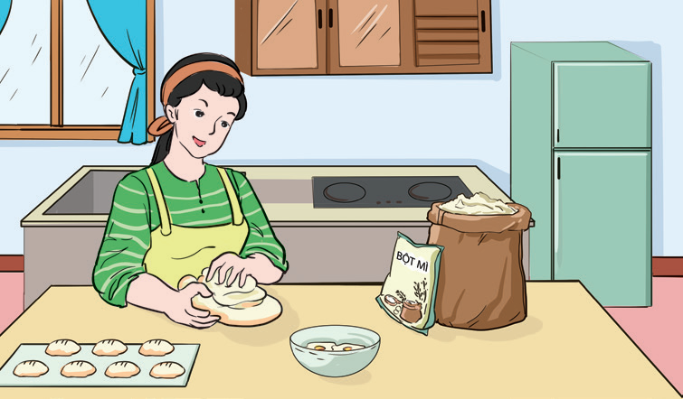
Mẹ mua 24 kg bột mì, mẹ đã làm bánh hết $\frac{\text{3}}{\text{8}}$ số bột mì đó. Hỏi:
05
a) Mẹ đã dùng hết bao nhiêu kg bột mì ?
b) Mẹ còn lại bao nhiêu kg bột mì ?

Slide 13
05
Bài giải
Mẹ đã dùng hết số kg bột mì là:
$$\text{24}×\frac{\text{3}}{\text{8}}=\text{9} (\text{kg})$$
b) Số bột mì còn lại là:
24 – 9 = 15 (kg)
Đáp số : a) 9 kg.
b) 15 kg.

Slide 15
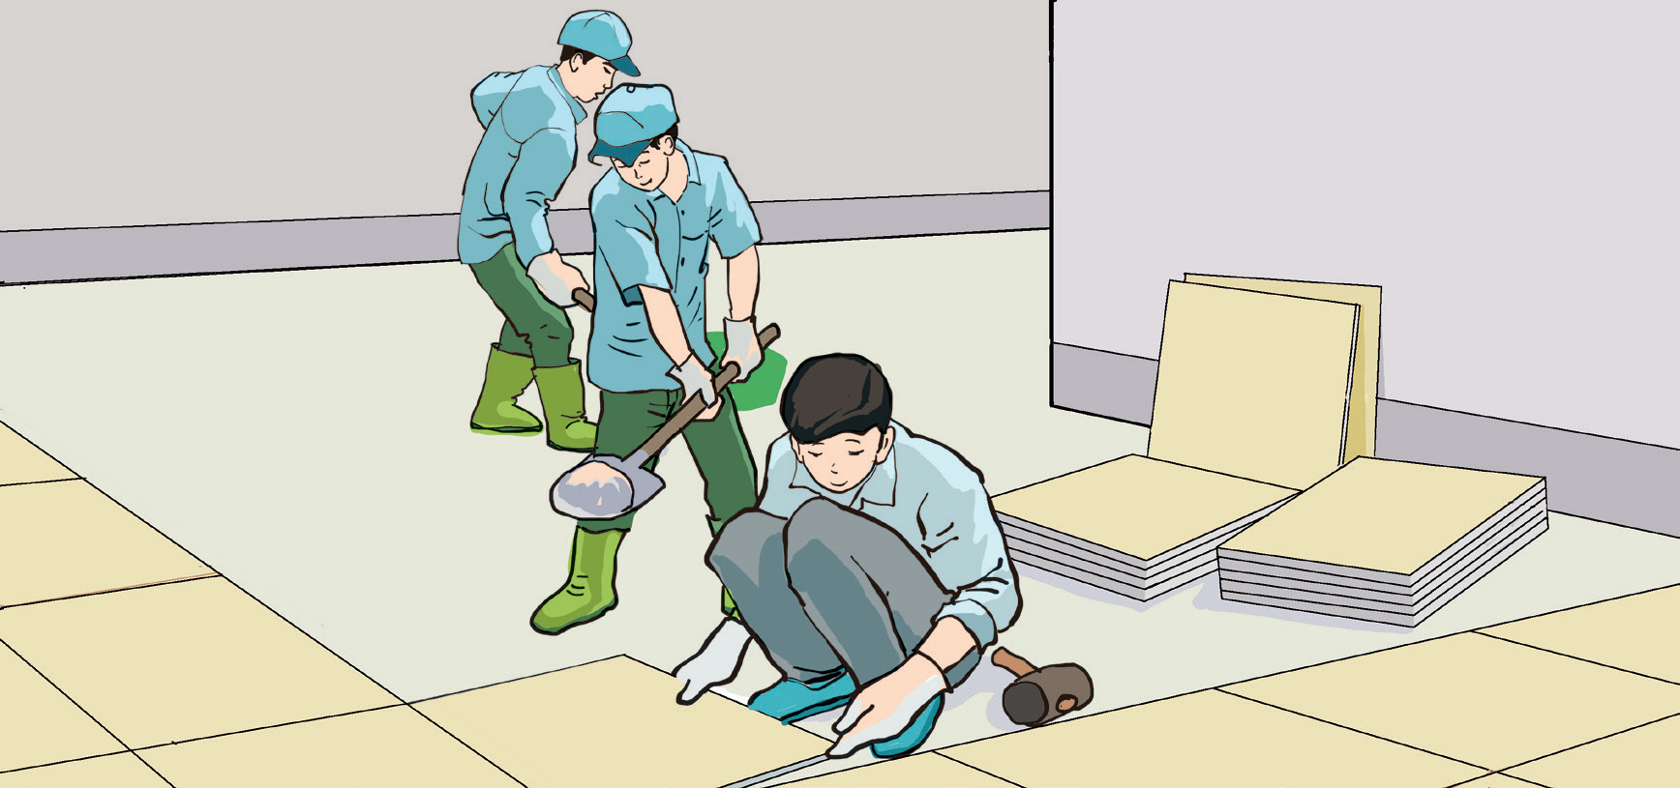
Một căn phòng hình vuông có diện tích $\text{72} {\text{m}}^{2}$. Bác Sáu định lát nền căn phòng bằng loại gạch hình vuông có cạnh $\frac{\text{3}}{\text{5}}$ m. Em hãy tính xem bác Sáu cần phải mua bao nhiêu viên gạch để lát kín nền căn phòng, biết rằng phần gạch vữa không đáng kể.
06

Slide 16
Diện tích của một viên gạch là bao nhiêu?
Để biết được số viên gạch cầm mua, ta nên thực hiện phép tính gì?
06
Bài giải
Diện tích một viên gạch là:
$\frac{\text{3}}{\text{5}}×\frac{\text{3}}{\text{5}}=\frac{\text{9}}{\text{25}} ({\text{m}}^{2})$
Số viên gạch bác Sáu cần mua để lát kín nền căn phòng là:
72 $:$ $\frac{\text{9}}{\text{25}}$ = 200 (viên)
Đáp số: 200 viên gạch.

Slide 17
Qua bài học hôm nay, em ôn tập được những kiến thức gì?

Slide 18
Để nắm chắc kiến thức đó, em nhắn bạn điều gì?

Slide 20
Ôn tập kiến thức đã học
Hoàn thành bài tập trong VBT
Đọc và chuẩn bị trước
Bài 94: Ôn tập về hình học và đo lường

Slide 22
Để kết nối cộng đồng giáo viên và nhận thêm nhiều tài liệu giảng dạy,
mời quý thầy cô tham gia Group Facebook
theo đường link:
Hoc10 – Đồng hành cùng giáo viên tiểu học
Hoặc truy cập qua QR code

